Slide 1
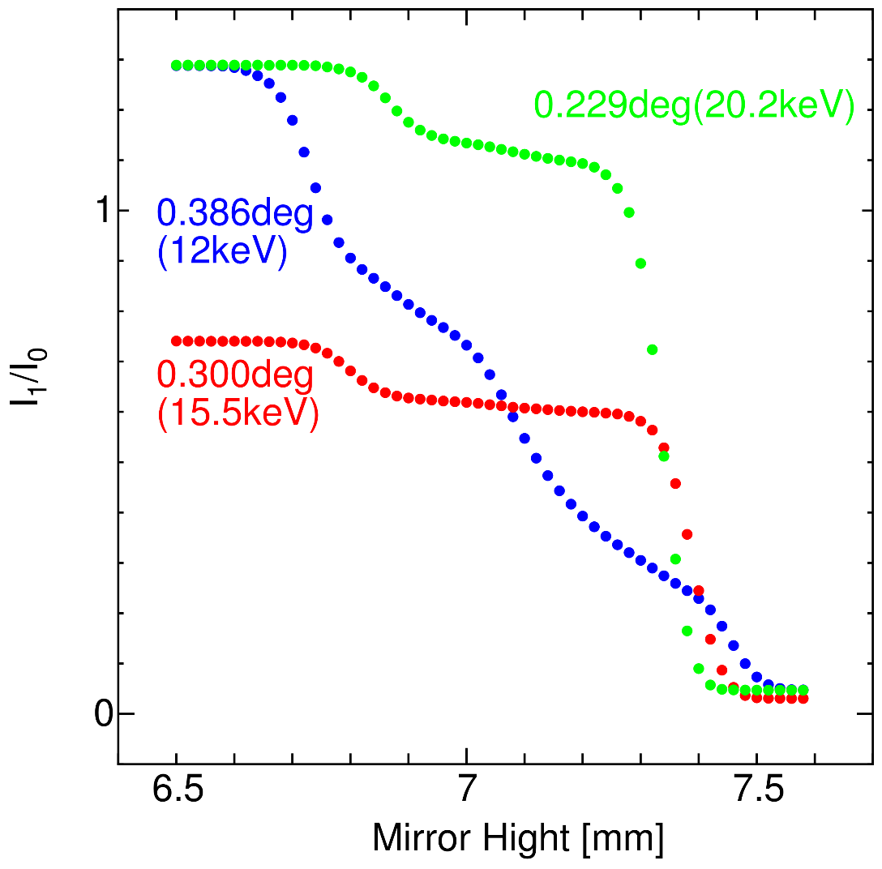
BL5S1 への簡易高エネルギー除去ミラー導入に関する検討
背景：
BL5S1は通常の状態で、上限20keVがカットオフになる角度にミラーを入れている。このため低エネルギー側の測定は、その1/3, 6～7keV近辺以下になると高次光の影響が無視できなくなる。この対策として、5S1では「低エネルギーモード」と称してミラーの角度を変え、15keV付近をカットオフにした設定で5keVまでの測定に対応している。
問題点：
BL5S1の第二ミラーは集光用に使用されているが、上記の方法では、ミラーを設計の角度と違う角度で使うことになるため、集光が効かず、かつ、光の形状が歪んで強く湾曲した形になる。実用的には形が崩れた光を適当にスリットで整形し、綺麗な形の光にするので、利用できるフラックスが大きく減少する(1/10以下?)。
対策:
ビームラインの既存のミラーは設計角のままで使用して20keVまでを通し、ハッチ内に高次光カットだけを目的とした追加のミラーを置くことで低エネルギーモードが実現できないか検討した。こうすることで、低エネルギーでも、集光が効いた綺麗な形状の光が利用できると期待される。
簡易ミラーの準備：
4inch の Si (111) 基板を準備し、表面に Au 蒸着を行った。蒸着は EB蒸着装置で行い、蒸着時の膜厚計の計測で 50nm 厚の膜を形成した。
簡易ミラーの評価：
BL5S1に備え付けの「全反射測定ステージ」を使用して作成したミラーの性能を評価した。このステージは反射角をコントロールするスイベルがZステージの上に載っている。
このステージを用いて次の図のような考え方でミラーの角度θを決めた。
高さ
d
ミラー長:L = 10cm
θ
光幅
w
通過＋反射光強度
測定時の入射光のエネルギーは 10keV
スリット縦幅は 0.1mm
書き込まれている角度は予想値
ミラーの下には台があって、ミラーが上に抜けても光は通らない
A
B
C
D
ミラーのｚ位置
A-Dの各点は、
A: ミラーの上端が光に触った。ここから光が減り始める。
B: ミラーの上端が光の上端に到達。
C: ミラーの下端が光の下端に到達。
B-C間では理想的には観察される光の強度一定
D: ミラーの下端が光の範囲を抜ける。
という点なので、B-A=w, C-A=d, D-C=w などが成り立つ。
C, A の二点を決められれば、d を通してθ が決まる(Lは既知)。
また、B-C の中点に置くと光がミラーの中心に当たる。
図1． 実測したミラー高さに対する通過＋反射光強度の変化。図中の数字は、C-A から見積もられる d を使って計算したミラーの角度とその角度で期待される全反射臨界エネルギー。
青点ので顕著だがB-C領域での減衰はミラーの反りに由来すると考えられる(中心から見て、前後が0.03度ぐらい反っているとして説明できる)。このことも含めて、緑点、赤点はほぼ理想的なカーブを描き、スイベルの角度を読んだ値と、実際のミラーの角度の関係を決められた。

Slide 2
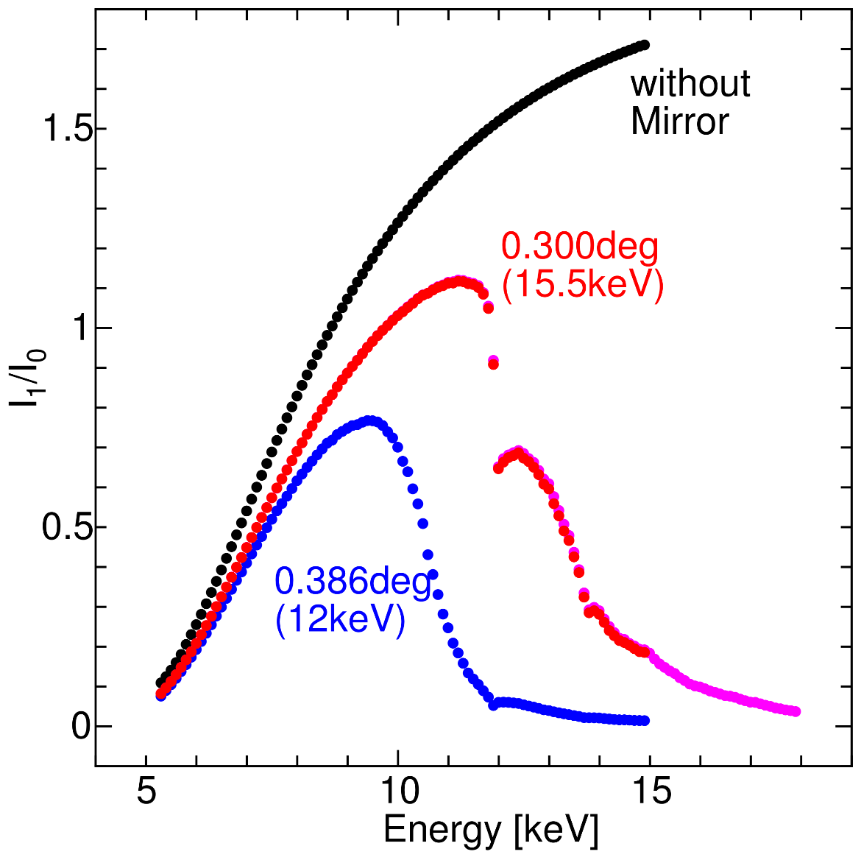
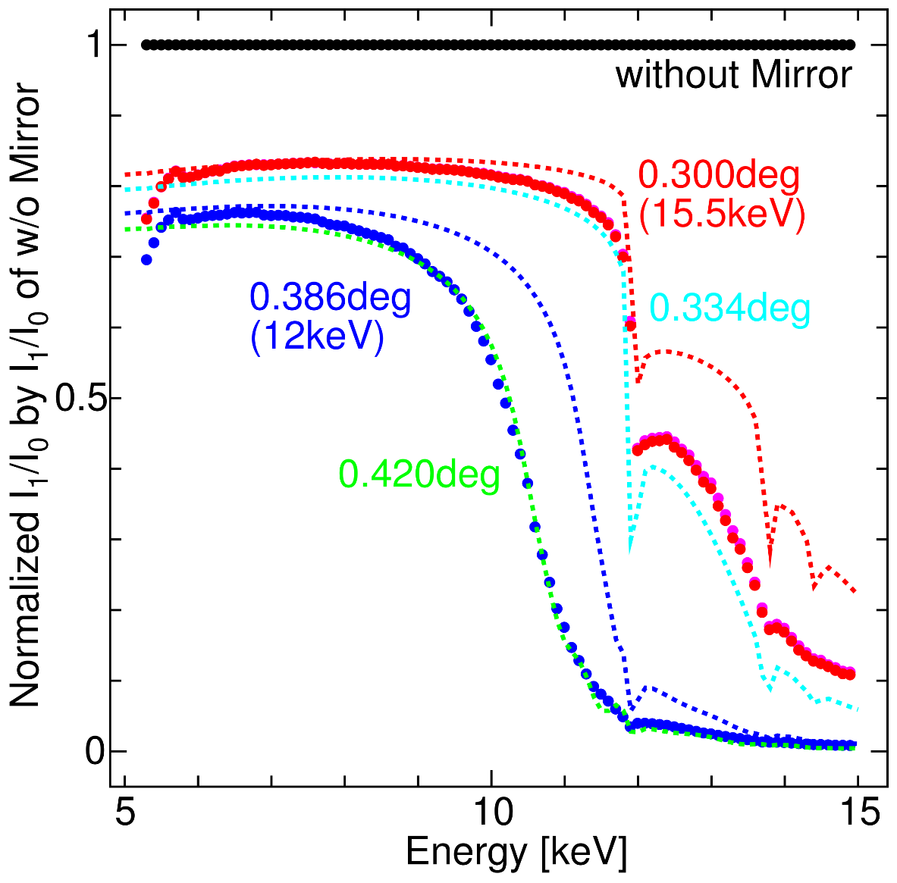
Au L2吸収端
破線は計算値
計算の際、Au/Si 二層構造を仮定
Au 膜厚 50nm, Au表面粗さ 1.5nm,
Au/Si 界面粗さ 0.5nm
等のパラメータを使った
Au L3吸収端
図2. 0.386, 0.300 度と見積もった角度で光のエネルギーを変え、ミラーの前後の光の強度比を測定した結果。前後のイオンチャンバーの検出効率や検出効率のエネルギー依存性が違うので、ミラーがない場合でも値が1になっていない。
図3. 図2. の黒線が常に1になる様、黒線の値で規格化することで得たミラーの反射率と、シミュレーションした反射率の比較。青点はミラーの角度0.386度だと期待したが、その角度での計算結果(青破線)とは合わず、0.420度の時の結果(緑破線)によく合う。その差は0.034度。0.300度と期待した赤点も0.300度の計算結果(赤破線)と合わなかったが、やはり0.034度ずらした0.334度のシミュレーション(水色破線)に合う。
まとめ: シリコン基板ベースで自作したミラーであったが、反射率 80% 程度の比較的よい値を示した。ミラーの角度の見積もりについては今回の方法では10%程度の誤差が出たが、シミュレーションと突き合わせることでより高い精度でミラーの角度を決められることがわかった。実際に使える可能性が高いと判断できたので、今後は、実フラックスの測定、高次光カット能力の確認等を行いつつ、ハッチ内に恒久的に設置するための設置方法等を検討する予定。

Slide 3
2014-10-17
QXAFS
Au ミラー有
Au ミラー無
ステップスキャン
Au ミラー有
Au ミラー無
図4. 図3. と同様の手順で計算した Au ミラーの反射率とシミュレーションによる反射率の比較．実測値に合うように角度を適当に検討したところ，おおよそ 0.390 度でほぼ一致した．
図5. 図4. の傾斜角で挿入されている Au ミラー有りと無しの状態で，ステップスキャンおよび QXAFS で Ti foil の XAFS 測定を行った結果を示す．
Au ミラー無しでは，高次光の影響と予想されるスペクトルの歪みが見られているのに対して，Au ミラー有りでは質の高いスペクトルが得られている．

Slide 4
図の説明：
各光学配置時のフラックスの図を示した
通常配置のフラックス
低エネルギー配置時のフラックスについて，
通常時と同じだけスリットを開いた場合
通常時に対して垂直方向のスリット幅を 0.5 mm から 1.0 mm に変更した場合
スリットを全開にした場合
図4で求めた Au ミラーの反射率を元に，通常配置に対して Au ミラーを2枚挿入した場合
通常配置に比較して，低エネルギー配置で，フラックスが大きく下がっている理由は，Ti K-edge (5 keV) の測定時に確実に高次光の影響を除くため，以前よりミラーの傾斜角を深くした影響で，一部の光が分光結晶で受け切れていないことなどが理由として考えられる．
Au ミラーの効果：
Au ミラーの傾斜角が十分ではなかったため，15 keV 以上の光が残ってしまっているが，5 - 10 keV の低エネルギー側では，光量を維持しながら，高エネルギーのX線を除去できていることがわかる．
今後，更にスタディを進めることで，低エネルギー側のフラックスを保ちながら，15 keV 以上のX線が確実に除去された光を作ることができると期待される．
課題：
Au ミラー傾斜角の最適化等のスタディ
Au ミラー治具の設計と作製，テスト
ステージ類の購入
効果：
エネルギーモード変更時間の短縮
低エネルギーモードで集光されたX線が利用可能
低エネルギーモードでのフラックスの向上
図6. 通常配置，低エネルギー配置，通常配置に Au ミラー2枚を挿入した場合（計算値）のフラックス

Slide 5
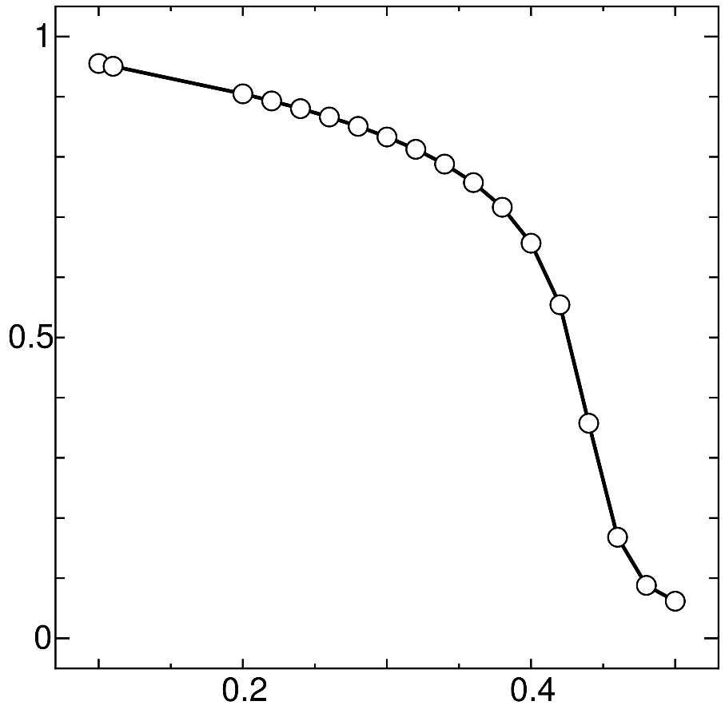
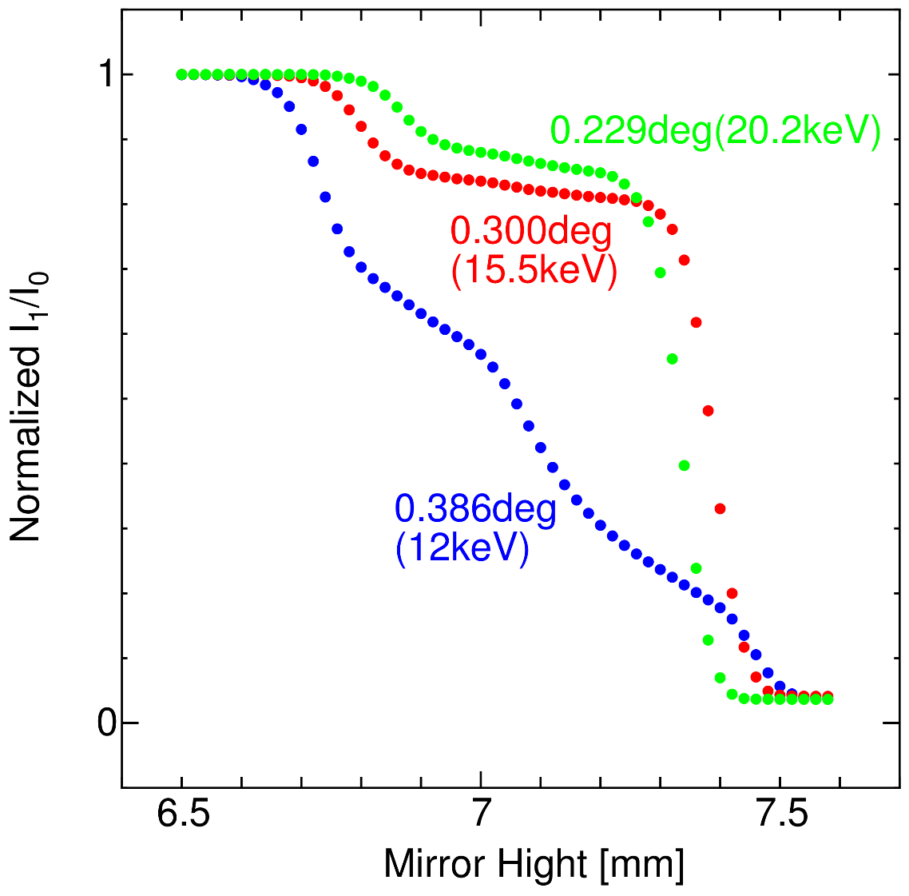
補足ミラーの反りについて
B
C
Reflectivity
図8. ミラーの角度を変えたときの反射率の変化。入射エネルギーは10keV、計算に必要なミラーの諸定数は、図3と同様に設定(Au/Si, Au:50nm, 表面粗さ 1.5nm, 界面粗さ 0.5nm)
C
at 10keV
Mirror Angle [deg]
測定時の入射光のエネルギーは 10keV
スリット縦幅は 0.1mm
 | B点での反射率 | 対応する角度 | C点での反射率 | 対応する角度 | 前後の 角度差 | BCの中心 の角度 | 図3での 予想角
緑 | 0.90 | 0.208 | 0.85 | 0.281 | 0.073 | 0.245
赤 | 0.86 | 0.268 | 0.80 | 0.330 | 0.062 | 0.299 | 0.334
青 | 0.70 | 0.385 | 0.16 | 0.462 | 0.077 | 0.424 | 0.420
図7. 図1を、ミラーが抜けているときの I0/I1 が 1 になる様に規格化して
プロットしなおしたもの。通過光の影響がないはずの B 以降の領域では
ミラーの反射率を表す。
表1. 図7から、B, C 点の「反射率(縦軸の値)」を読み、その反射率を与える角度を図8の理論計算結果から決めた。ミラーの前端と後端では角度が 0.06～0.07度程度異なる(反っている)。

Slide 6
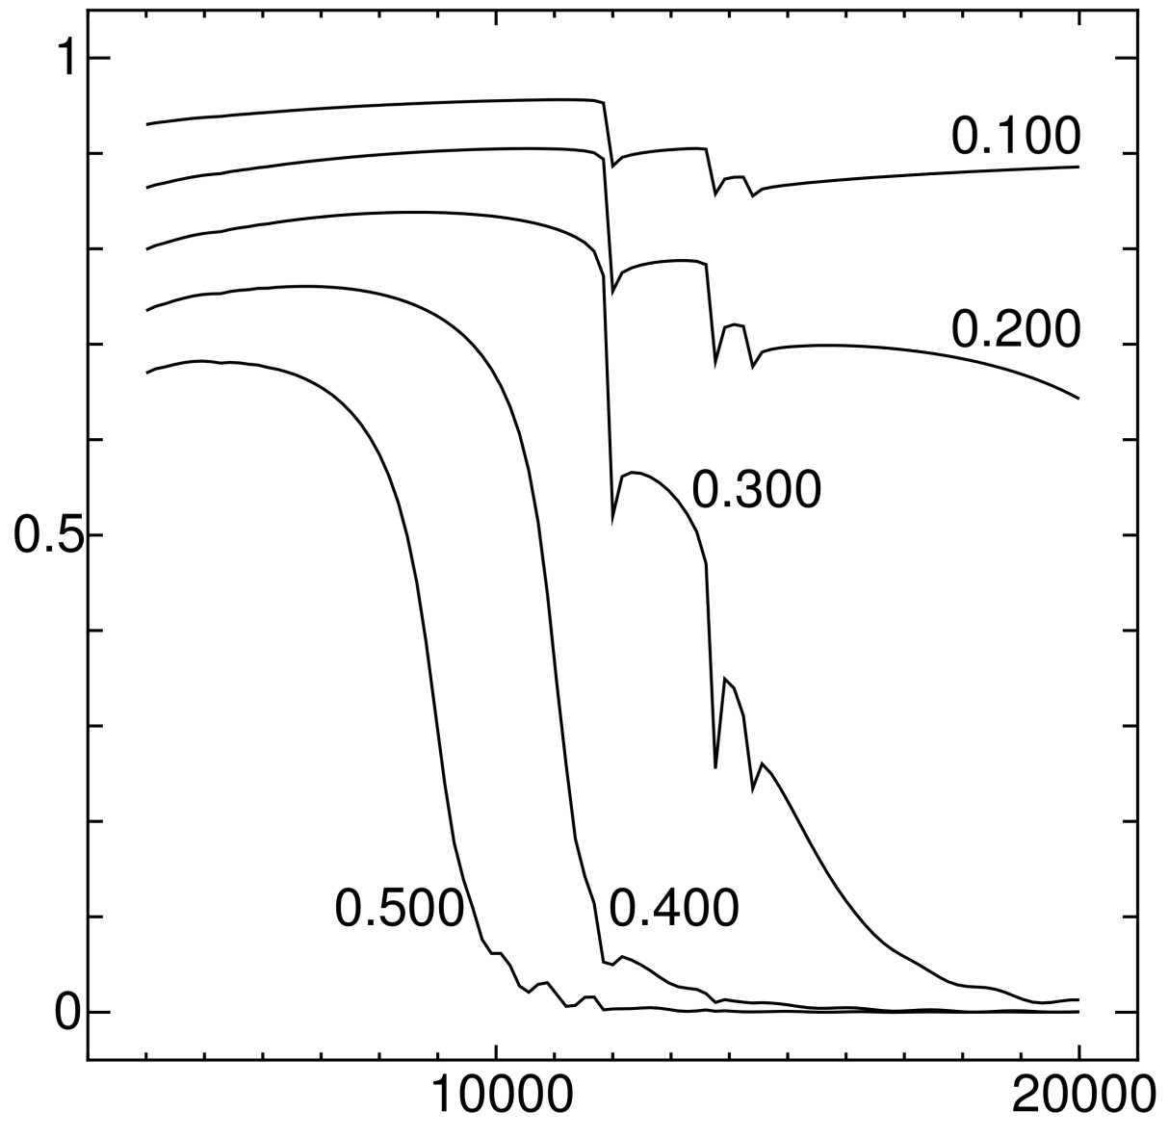
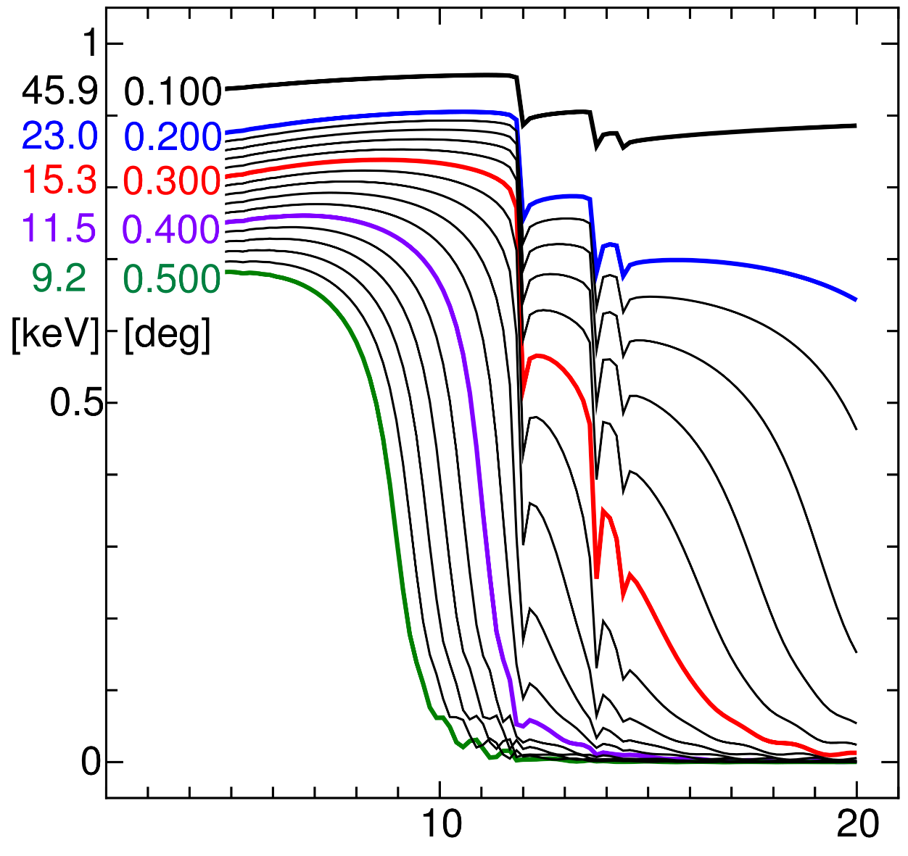
補足2 Au/Si ミラーの角度とエネルギーに対する反射率の変化
この資料で行っている反射率の計算は全て、http://henke.lbl.gov/optical_constants/ での計算結果。
(中段にある「X-ray reflectivity of a single layer」を使用)

